Slide 1
Лирические отступления в поэме Н.В.Гоголя
«Мертвые души»

Slide 2
Известно, что писатель планировал создание большой поэмы, подобной «Божественной комедии» Данте.
Первая часть (1 том) ее должна была соответствовать «Аду», вторая (2 том) — «Чистилищу», третья (3 том) — «Раю».
Писатель думал о возможности духовного возрождения Чичикова.

Slide 3
Что такое поэма?
Поэ́ма — литературный жанр. Крупное или среднее по объёму многочастное стихотворное произведение лиро-эпического характера, принадлежащее определённому автору, имеет большую, чаще стихотворную повествовательную форму.

Slide 4
Что такое лирическое отступление?
Лирическое отступление — внесюжетный элемент произведения;
композиционно-стилистический приём, заключающийся в отступлении автора от непосредственного сюжетного повествования;
авторское рассуждение, размышление, высказывание, выражающее отношение к изображаемому или имеющее к нему косвенное отношение.

Slide 5
Лирические отступления в поэме «Мертвые души»
Глава 1 О «толстых» и «тонких».
Глава 2 О том, какие характеры легче изображать писателю.
Глава 3 О различных оттенках и тонкостях обращения на Руси.
Глава 4 О господах большой и средней руки; о живучести ноздрёвых.
Глава 5 О «замашистом, бойком русском слове».
Глава 6 Об уходящей жизни, молодости, утраченных «юности и свежести»; «грозной», «бесчеловечной» старости.
Глава 7 О двух типах писателей и судьбе писателя-сатирика; судьбе крестьян, купленных Чичиковым.
Глава 11 Обращение к Руси; размышления о дороге, о том, почему автор не мог взять в герои добродетельного человека; «Русь — птица-тройка».

Slide 6
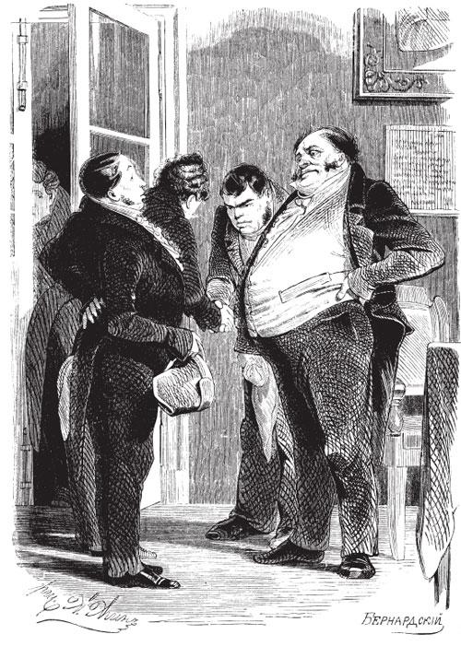
«О толстых и тонких чиновниках» (1гл.)
Автор прибегает к обобщению образов государственных служащих.
Корысть, взяточничество, чинопочитание – характерные их черты.
Кажущееся на первый взгляд противопоставление толстых и тонких на самом деле выявляет общие отрицательные черты и тех и других.

Slide 7
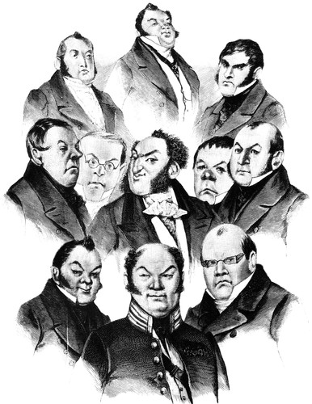
«Об оттенках и тонкостях нашего обращения» (3 гл.)
Здесь говорится о заискивании перед богатыми, чинопочитании, самоунижении чиновников перед начальством и высокомерном отношении к подчиненным.

Slide 8
Идейно-тематический анализ лирического отступления о «замашистом, бойком русском слове»
О чём свидетельствует «замашистое, бойкое русское слово»?
Как оно характеризует народ?
Почему Гоголь помещает это отступление в конце пятой главы, посвящённой Собакевичу?
Вывод.
«Замашистое» русское слово раскрывает живой и бойкий ум народа, его наблюдательность, умение метко и точно одним словом охарактеризовать всего человека.
Оно — свидетельство живой, не убитой гнётом души народа, залог его созидательных сил и способностей.

Slide 9
«О двух типах писателей, об их уделах и судьбах» (7 гл.)
Автор противопоставляет писателя-реалиста и писателя романтического направления, указывает характерные черты творчества писателя-романтика, говорит о прекрасном уделе этого писателя.
С горечью Гоголь пишет об уделе писателя-реалиста, который рискнул изобразить правду. Размышляя о писателе-реалисте, Гоголь определил значение своего творчества.

Slide 10
«Много свершилось в мире заблуждений» (10 гл.)
Лирическое отступление о всемирной летописи человечества, о его заблуждениях является проявлением христианских взглядов писателя.
Все человечество ушло от прямой дороги и стоит на краю пропасти.
Гоголь указывает всем, что прямой и светлый путь человечества состоит в следовании нравственным ценностям, заложенным в христианском учении.

Slide 11
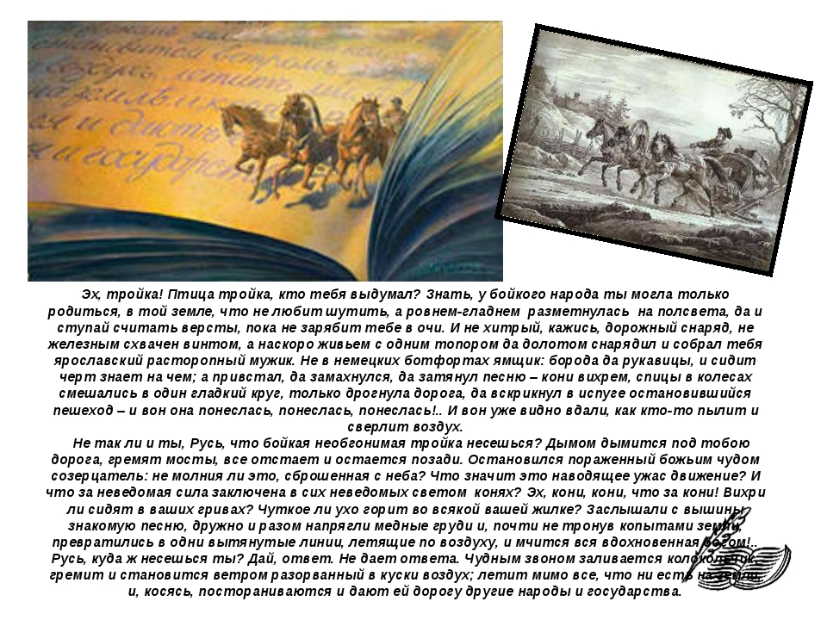

Slide 12
Идейно-тематический анализ лирического отступления
«Русь — птица-тройка» (11 гл.)
О чём говорят выражения «певучим голоском», «лошадки расшевелились», «лёгонькую бричку»?
Как раскрыта широта русской души, её стремление к быстрому движению? Какими изобразительными средствами передаётся писателем это движение, больше похожее на полёт?
О чём говорит сравнение тройки с птицей? Составьте ассоциативный ряд к слову «птица».
Раскройте метафорический образ дороги. Какие ещё образы имеют метафорический смысл?
Почему Гоголь на свой вопрос: «Русь, куда ж несёшься ты?» — не получает ответа?
Что имеет в виду Гоголь, говоря: «…косясь, постораниваются и дают ей дорогу другие народы и государства»?
Вывод.
Две важнейшие темы авторских размышлений – тема России и тема дороги – сливаются в лирическом отступлении, которое завершает первый том поэмы.
«Русь-тройка», «вся вдохновенная Богом», предстает в нем как видение автора, который стремится понять смысл ее движения; «Русь, куда ж несешься ты? дай ответ. Не дает ответа».

Slide 13
Лирические отступления не только расширяют и углубляют её смысл, раскрывая грандиозный облик «всей Руси», но и помогают отчётливее представить образ её автора — подлинного патриота и гражданина. Именно лирический пафос утверждения великих созидательных сил народа и вера в счастливое будущее родины дали ему основание назвать своё произведение поэмой.

